Slide 1

Реализация адаптивного поиска решений в сфере IT
MLS

Slide 2
Проблема
Огромная потеря времени на разработку новых решений ввиду отсутствия интеллектуального поиска необходимых инструментов
Отсутствие общего классификатора решений в сфере IT

Slide 3
Решение
Реализация многоуровнего классификатора решений в сфере IT

Slide 4
Основная иерархия
IT
Дизайн
Разработка
Маркетинг
Администрирование

Slide 5
Языки программирования
C#
C++
ColdFusion
Dart
Go
Kotlin
Pascal
Dylan
Eiffel
Groovy
Haxe
Io
Java
JavaScript
Perl
PHP
Pike
Python
Ruby
Self
Simula
Smalltalk
Swift
Vala
Basic
DataFlex
Zonnon
Ada

Slide 6
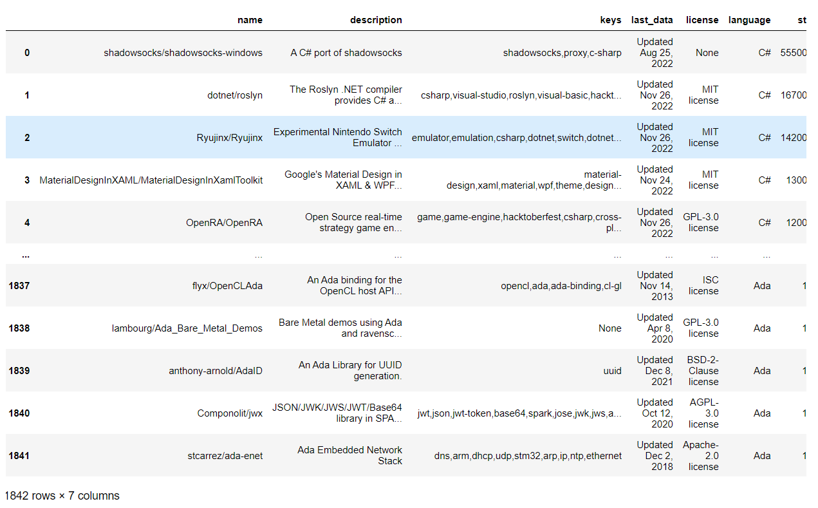


Сбор решений

Slide 7
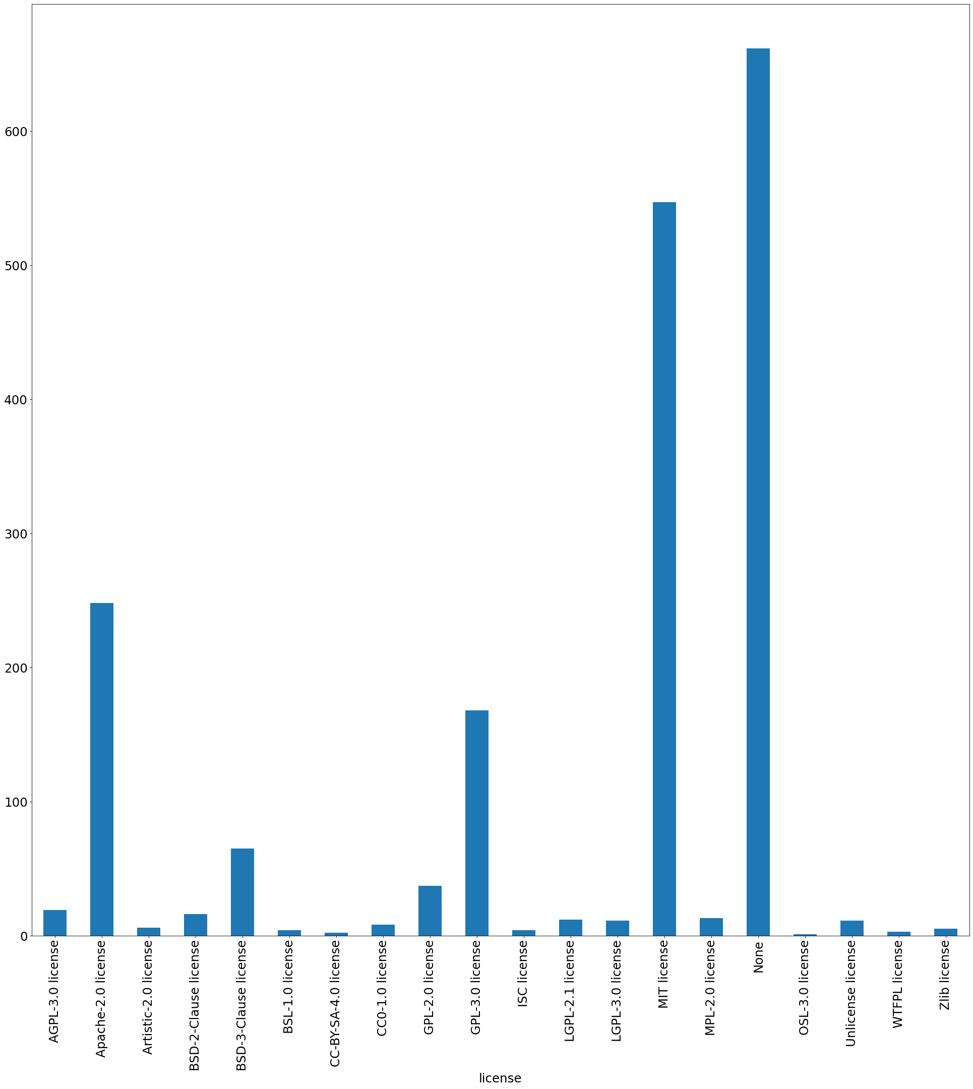
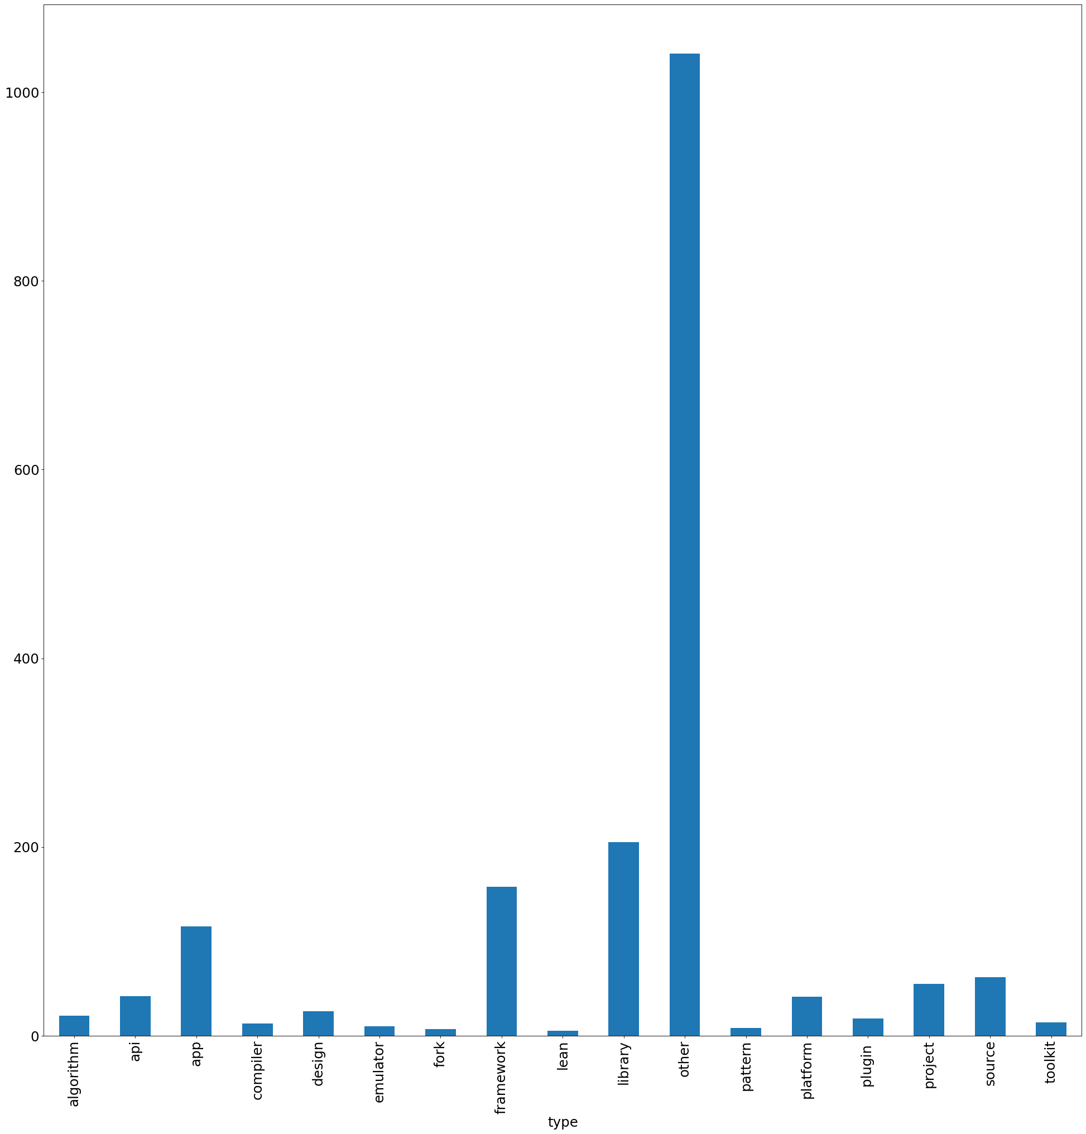
Анализ собранных решений

Slide 8
Тип решения
toolkit
framework
library
plugin
api
algorithm
project
platform
pattern
fork
source
emulator
compiler
design
app
lean
sdk
other

Slide 9
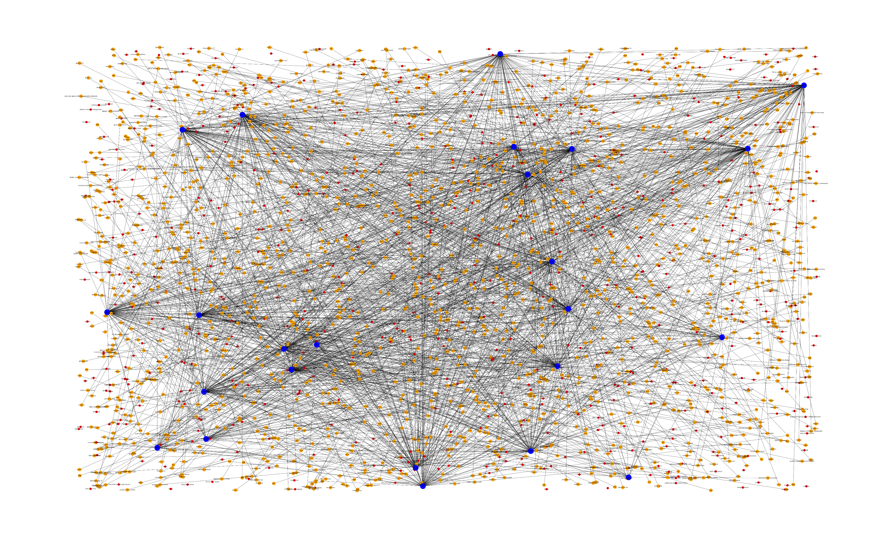
Граф по собранным решениям

Slide 10
Команда проекта
Опишите вашу команду, роли

Slide 11
Экономическая целесообразность
Какие ресурсы необходимы для реализации (человеческие, финансовые и прочие)?
Какой эффект (количественный и качественный) будет от реализации проекта?

Slide 12


Slide 13


Slide 14

Реализация адаптивного поиска решений в сфере IT

Slide 15


